Slide 1






Slide 2

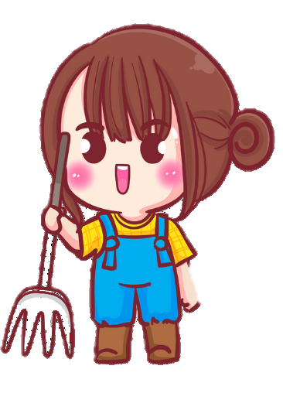

2. Cây con mọc lên từ rễ, thân, lá

Slide 3

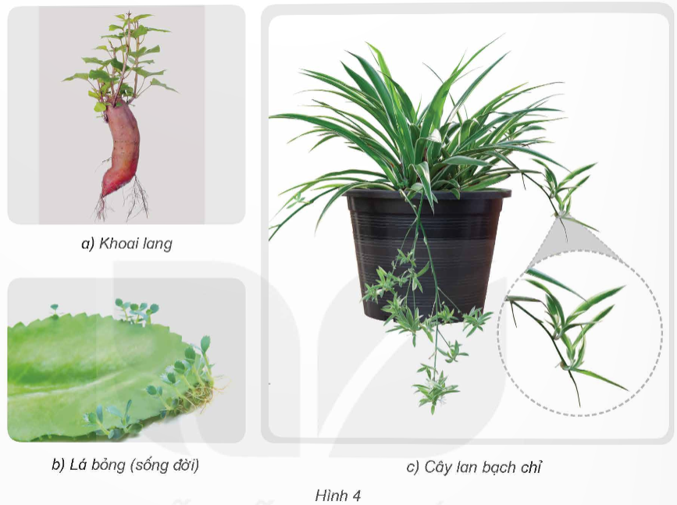
1. Quan sát hình 4 và cho biết các cây con mọc lên từ bộ phận nào của cây mẹ.

